Slide 1

JUNO Perugia - CdS INFN - 14 luglio 2023
Unità italiane coinvolte nella collaborazione:
Catania; Ferrara; Laboratori Nazionali Frascati; Milano; Milano Bicocca; Padova; Perugia; Roma 3
JUNO (Jiangmen Underground Neutrino Observatory) è un esperimento multifunzionale progettato per:
determinare le gerarchie di massa dei neutrini e misurarne con precisione i parametri di oscillazione, tramite l’osservazione dei neutrini prodotti dai reattori degli impianti di Yangjiang e Taishan
osservare neutrini da supernova
studiare neutrini atmosferici, solari e geoneutrini
Utilizzerà un rivelatore da 20000 tonnellate di scintillatore liquido, basato su linear alchil benzeni (LAB), 2,5-difenilossazolo (PPO) e 1,4-Bis(2-metilstiril)-benzene (BisMSB) con una risoluzione di energia mai realizzata finora del 3% (a 1 MeV) a 700 metri di profondità.

Slide 2
JUNO Perugia - CdS INFN - 14 luglio 2023
ANAGRAFICA per il 2024
 |  | JUNO
Fausto ORTICA | Prof. Ordinario | 100%
Catia CLEMENTI | Prof. Associato | 100%
Aldo ROMANI | Prof. Ordinario | 100%
  Il personale afferisce alla Sezione di Chimica Fisica del Dipartimento di Chimica, Biologia e Biotecnologie dell’Università di Perugia
Il contributo del gruppo all’esperimento riguarda prevalentemente:
la caratterizzazione ottica ed i test periodici di controllo dei sistemi utilizzati come scintillatori (misure di lunghezza di attenuazione, spettri di assorbimento e di emissione nelle regioni dell’UV e del visibile, tempi di vita di decadimento della fluorescenza) a T ambiente ed a bassa T;
il possibile miglioramento delle caratteristiche ottiche degli scintillatori (ad esempio, tramite purificazione per distillazione frazionata, sotto vuoto, etc.);
test di compatibilità degli scintillatori con i materiali con cui vengono a contatto nella realizzazione degli esperimenti.

Slide 3
JUNO Perugia - CdS INFN - 14 luglio 2023
  Attività in corso e future
  Gli scavi sotterranei ed iI tunnel di trasporto sono stati completati.
  Completata anche la struttura in acciaio inossidabile (SS truss).
  Le parti della struttura in acrilico sono in fase di installazione, trovati alcuni difetti nei 5 livelli superiori.
  Si sta lavorando sul background di U/Th dello scintillatore concentrato e purificato.
  Il contenuto d’acqua nel LS è troppo elevato, sta pensando di utilizzare N₂ per lo stripping.
  In fase di negoziazione l’acquisto del BisMSB.
  L’installazione dei PMT sta procedendo con ritmo piuttosto elevato, rilevati alcuni difetti.

Slide 4
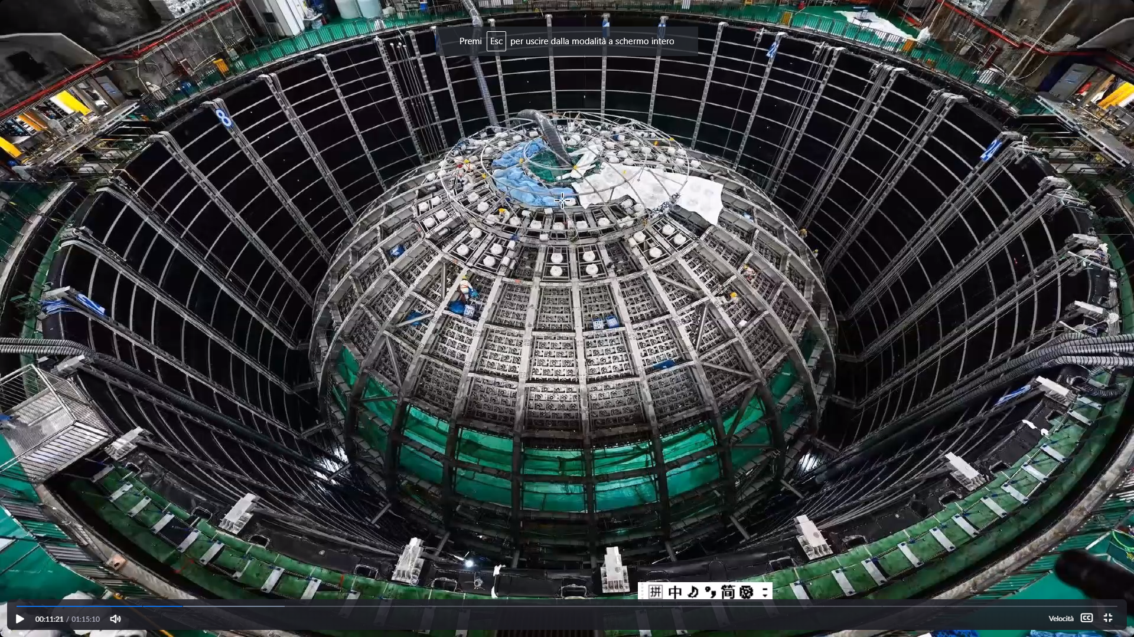
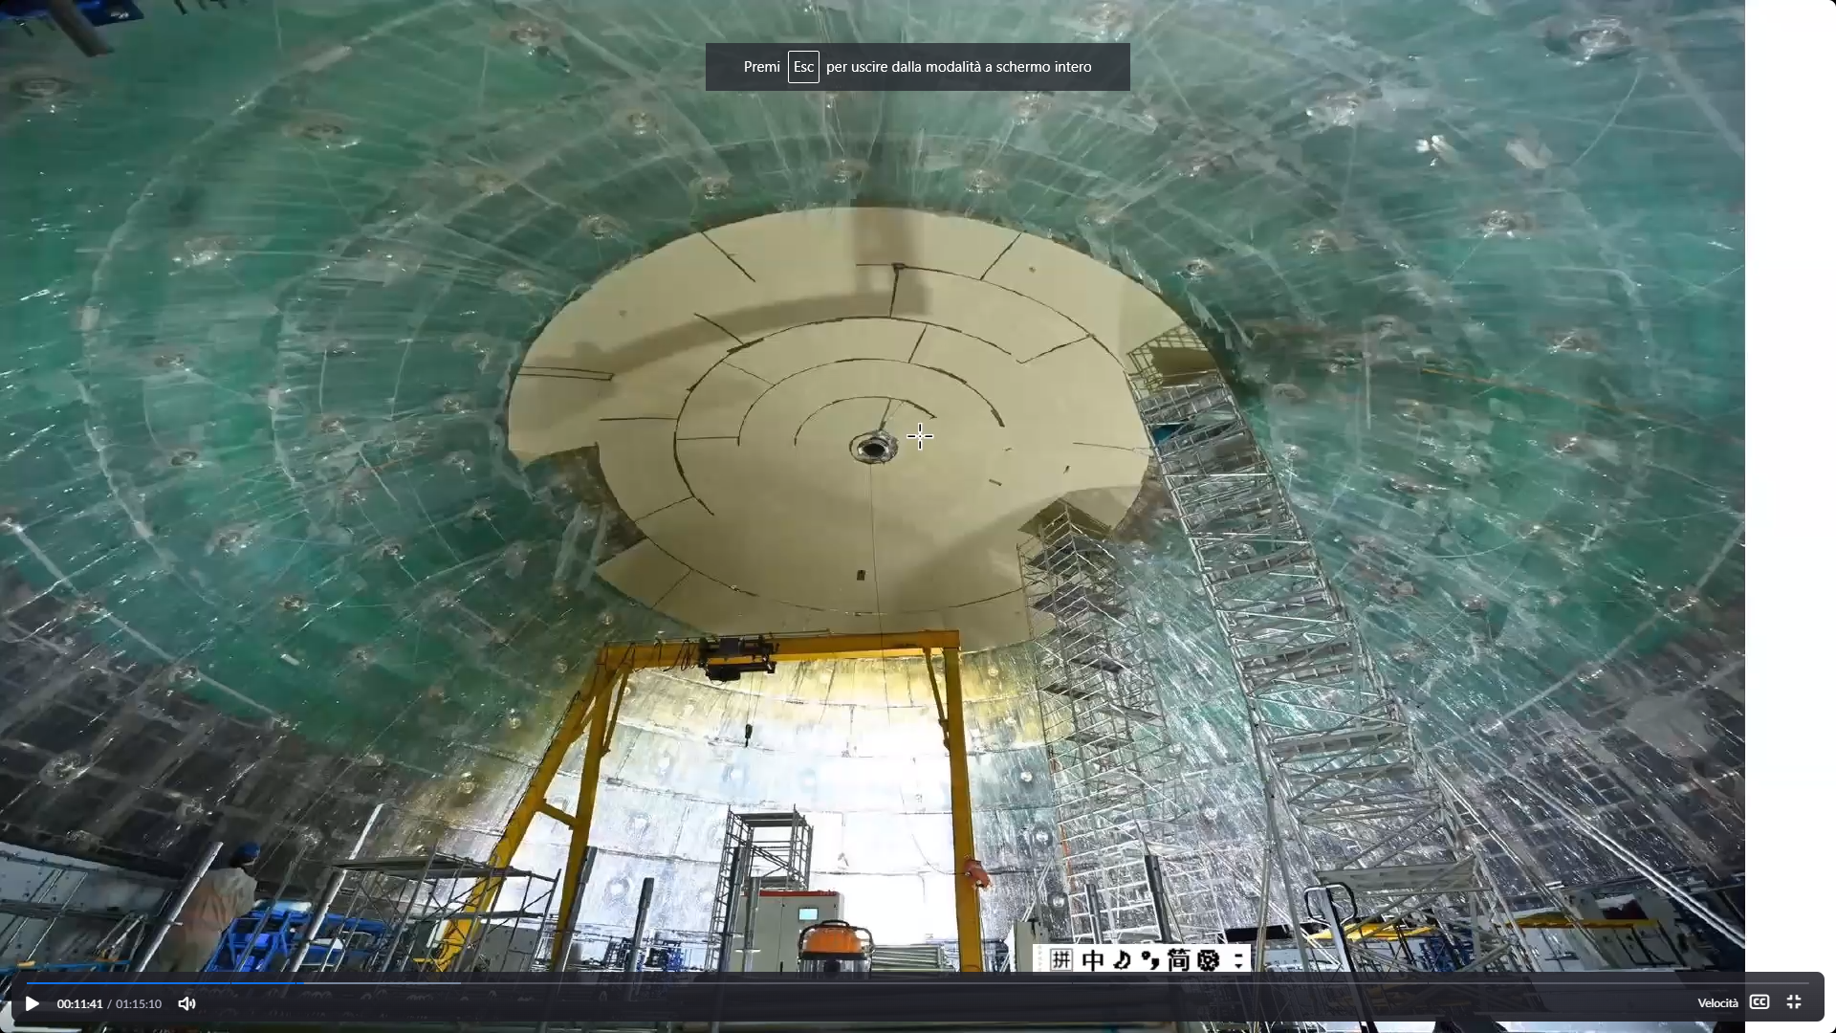
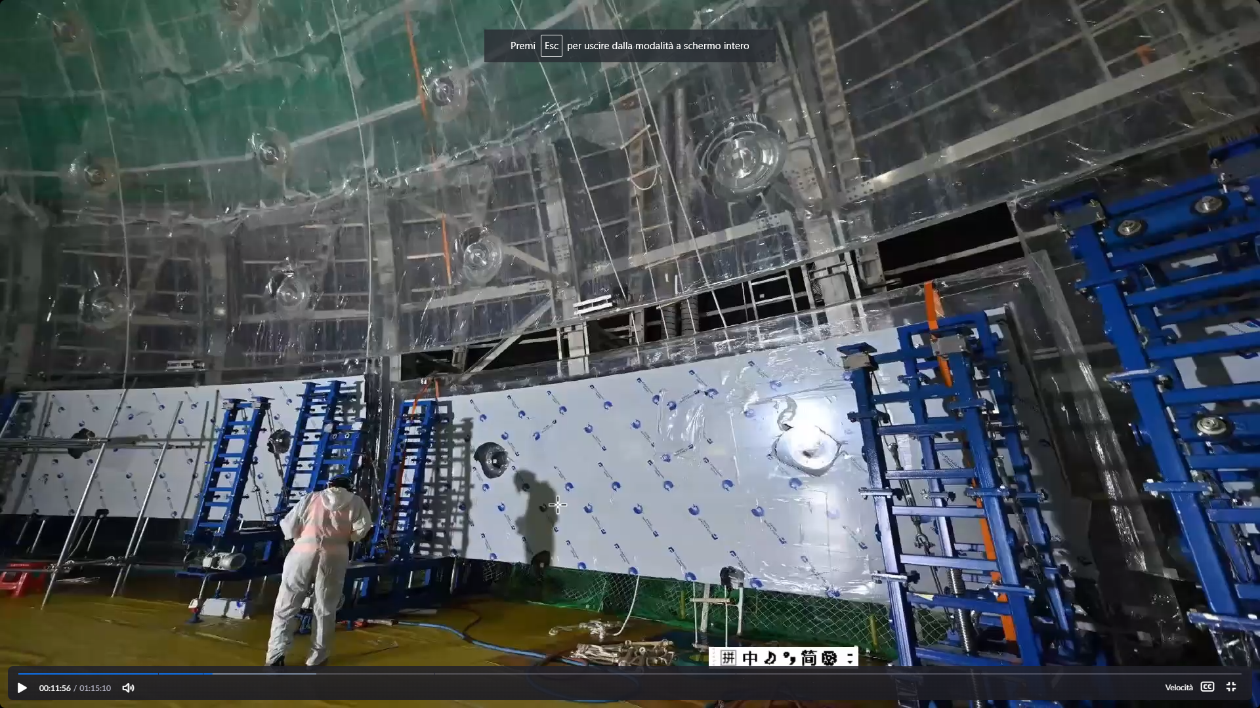
JUNO Perugia - CdS INFN - 14 luglio 2023

Slide 5
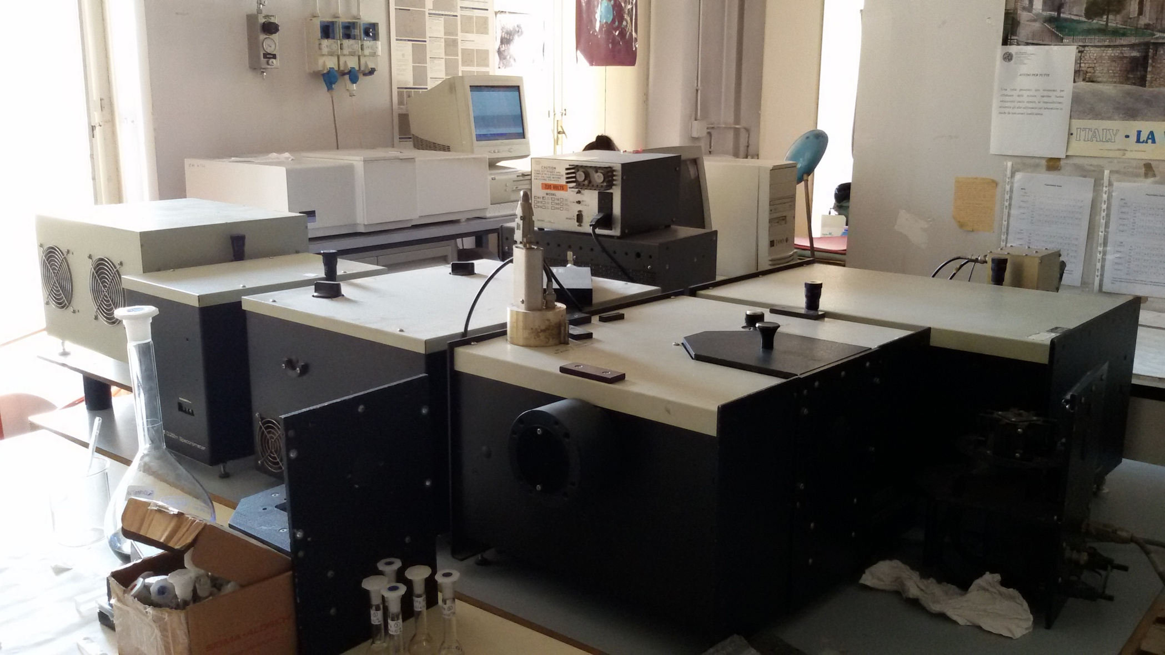
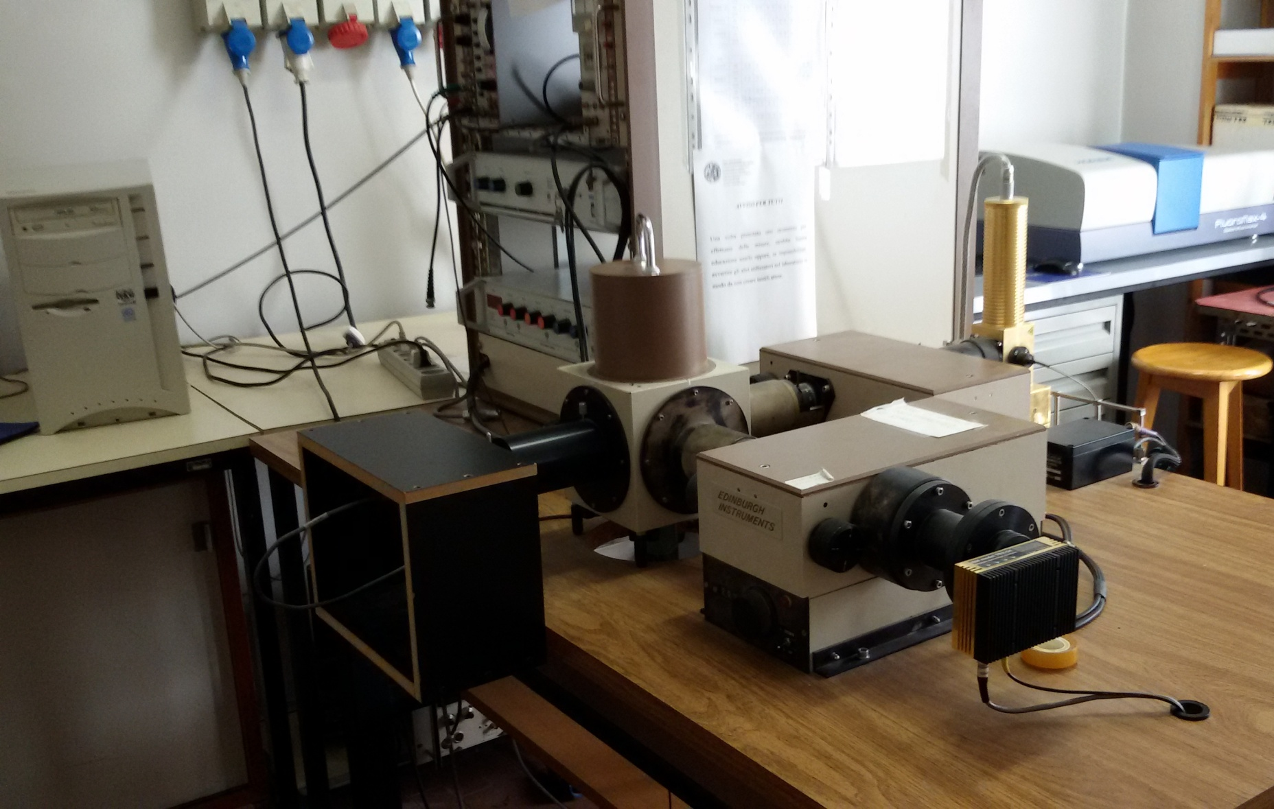
JUNO Perugia - CdS INFN - 14 luglio 2023
  Attività a Perugia
  Negli ultimi mesi del 2022 l’attività del gruppo è stata inizialmente orientata al completamento dello studio della miscela di scintillazione di TAO in funzione della temperatura.
  Successivamente, in collaborazione con INFN Milano, è stato iniziato lo studio dell’effetto della lunghezza d’onda di eccitazione sullo spettro di emissione e sui tempi di vita della miscela di scintillazione di JUNO.
Spettrofluorimetro
Single photon counting
Xe lamp
Sample
PMT
Sample
Excitation monochromator
PMT
Nanoled source
λ = 265 nm
Emission monochromator
Emission monochromator

Slide 6
JUNO Perugia - CdS INFN - 14 luglio 2023
  Attività a Perugia
  Nel 2023 è stata avviata l’analisi delle caratteristiche di emissione dello scintillatore di JUNO in relazione al tipo di linear-alchil-benzene (LAB) utilizzato, con lo studio dei campioni prodotti da Sasol ed Helm.
Spettri di emissione
Tempi di vita
 | Aerated |  |  |  |  |  | N₂ degassed
 | 340 nm | 360 nm | 398 nm | 419 nm | 448 nm | 484 nm | 340 nm | 360 nm | 398 nm | 419 nm | 448 nm | 484 nm
SASOL
r.t (ns) | ∼ 0.7 | ∼ 0.8 | ∼ 0.9 | ∼ 1.1 | ∼ 1.4 | ∼ 2.1 | ∼ 0.8 | ∼ 0.7 | ∼ 0.9 | ∼ 1.2 | ∼ 1.7 | ∼ 1.7
τ₁ (ns) | 2.8 ± 0.1 | 2.7 ± 0.1 | 3.5 ± 0.1 | 3.2 ± 0.1 | 3.0 ± 0.1 | 2.1 ± 0.1 | 3.1 ± 0.1 | 3.3 ± 0.1 | 3.8 ± 0.1 | 3.3 ± 0.1 | 2.5 ± 0.1 | 3.0 ± 0.1
τ₂ (ns) | 5.6 ± 0.2 | 5.3 ± 0.2 | 7.1 ± 0.2 | 5.8 ± 0.2 | 6.0 ± 0.2 | 6.1 ± 0.2 | 6.3 ± 0.2 | 6.6 ± 0.2 | 7.8 ± 0.2 | 6.5 ± 0.2 | 6.2 ± 0.2 | 7.5 ± 0.2
HELM
r.t (ns) | ∼ 0.5 | ∼ 0.6 | ∼ 0.9 | ∼ 1.2 | ∼ 1.6 | ∼ 2.0 | ∼ 0.5 | ∼ 0.6 | ∼ 0.9 | ∼ 1.2 | ∼ 1.6 | ∼ 1.8
τ₁ (ns) | 3.0 ± 0.1 | 3.1 ± 0.1 | 3.1 ± 0.1 | 2.9 ± 0.1 | 2.3 ± 0.1 | 2.0 ± 0.1 | 3.6 ± 0.1 | 3.6 ± 0.1 | 3.6 ± 0.1 | 3.4 ± 0.1 | 2.5 ± 0.1 | 2.6 ± 0.1
τ₂ (ns) | - | - | 8.0 ± 0.2 | 6.5 ± 0.2 | 4.7 ± 0.1 | 6.1 ± 0.2 | - | - | 8.5 ± 0.3 | 6.5 ± 0.2 | 5.5 ± 0.2 | 6.6 ± 0.2

Slide 7
JUNO Perugia - CdS INFN - 14 luglio 2023
  Prossime attività a Perugia
  Le principali attività future prevedono ulteriori misure ottiche dello spettro di emissione e del tempo di vita di fluorescenza utilizzando direttamente il LAB di produzione cinese che verrà effettivamente impiegato nel detector dell’esperimento.
  Studio delle modifiche dello spettro di emissione a causa dell’effetto di autoassorbimento e riemissione da parte dello scintillatore.
  Utilizzo dello spettrofluorimetro in configurazione front-face e right angle.
  Nel frattempo, continuano i test relativi alla stabilità dello scintillatore nel tempo.

Slide 8
JUNO Perugia - CdS INFN - 14 luglio 2023
  Pubblicazioni recenti
  Juno Collaboration
  “Mass Testing and Characterization of 20-inch PMTs for JUNO”, Eur. Phys. J. C, 82 (2022) 1168_1-1168_42.
  “Prospects for Detecting the Diffuse Supernova Neutrino Background with JUNO”, J. Cosmol. Astropart. Phys., 2022(10) (2022) 033_1-033_26.
  “Sub-percent Precision Measurement of Neutrino Oscillation Parameters with JUNO”, Chin. Phys. C, 12 (2022) 123001_1-123001_22.
  “Mass testing of the JUNO experiment 20-inch PMTs readout electronics”, Nucl. Instr. Meth. A, 1052 (2023) 168255_1-168255_9.
  “Validation and integration tests of the JUNO 20-inch PMTs readout electronics”, Nucl. Instr. Meth. A, 1053 (2023) 168322_1-168322_10.
  “Implementation and performances of the IPbus protocol for the JUNO Large-PMT readout electronics”, Nucl. Instr. Meth. A, 1053 (2023) 168339_1-168339_10.

Slide 9
JUNO Perugia - CdS INFN - 14 luglio 2023
PREVENTIVI per il 2024
 | MISSIONI (Keuro) | CONSUMI (Keuro)
JUNO_PG | 5 | 7
La voce missioni riguarda:
Meeting di collaborazione JUNO-ITA ed incontri con i gruppi di lavoro delle varie collaborazioni in Italia:
1.2 keuro (1 meeting in Italia per 2 partecipanti a 0.6 keuro per partecipante)
Meeting di collaborazione JUNO-Europe:
1.2 keuro (1 meeting in Europa per 1 partecipante a 1.2 keuro per partecipante)
Meeting di collaborazione in Cina:
2.6 keuro (sj) (1 meeting in Cina per 1 partecipante a 2.6 keuro per partecipante)
  La voce consumi riguarda prevalentemente:
  Acquisto di vetreria da laboratorio, prodotti chimici, materiali ottici per laboratorio, celle in quarzo per assorbimento e fluorescenza UV-vis, colonne per cromatografia liquido-liquido, etc.

